Slide 1
Introductie InfoSphere Data Architect
Gilbert Nuijten
Januari 2022

Slide 2
Overzicht totaal
1) Introductie
> Data modellen
> Mappingen maken
> Business termen koppelen (IGC >> IDA)
> IDA in relatie tot het DIM
> IDA in relatie tot InfoSphere
> Waarom IDA?
2) Aan de slag met IDA
> Wat is een workspace
> Hoe maak ik een project aan (data design project)
> Wat is het verschil tussen mappings, data diagrams en data models folders
> Hoe open ik een bestaand project
3) Connectie met information governance catalog (IGC)
> Hoe maak ik een connectie met IGC
> Hoe update ik de business glossary
> Hoe koppel ik attributen aan een business term
4) Logisch en fysieke data modellen
> Wat is een fysiek model
> Op welke drie manier kan je een fysiek model maken
1 template
2 Reverse engineer database
3 Reverse engineer SQL
4 Template
> Wat is een logisch model
> Hoe maak ik een logisch model
> Hoe creëer ik een logisch model vanuit een fysiek model
5) Tabellen/entiteiten, diagrammen, attributen en relaties
> Hoe maak ik een entiteit aan
> Hoe maak ik een attribuut aan
> Wat is een diagram
> Hoe maak ik een diagram aan
> Wat zijn relaties
Hoe maak ik relaties aan
Welk type relatie gebruik ik
Hoe kan ik het beste de sleutels zetten/gebruiken Primary keys
6) Mappingen
> Wat zijn mappingen
> Hoe maak ik mappingen aan
> Hoe map ik van bron naar bestemming

Slide 3
Onderwerpen
Wat is IDA?
IDA en de relatie met het DIM
IDA en InfoSphere
Waarom IDA?

Slide 4
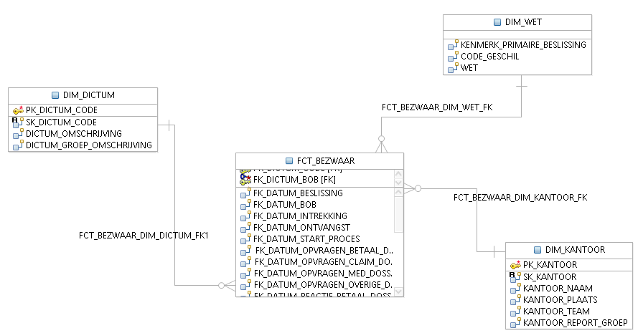
Wat is IDA, InfoSphere Data Architect? 1) Modelleren
IDA is programma om, onder andere data te modelleren
Je kan hier met een user interface, visuele data modellen maken
Geen coding, een SQL script kan namelijk ook een data modellering zijn, hetzij zonder user interface

Slide 5
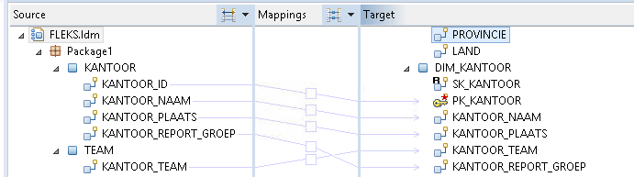
Wat is IDA? Mappingen maken
IDA is verder een mapping programma. Data van doel naar bestemming mappen
Je kan de data van A naar B laten stromen; Source naar target

Slide 6
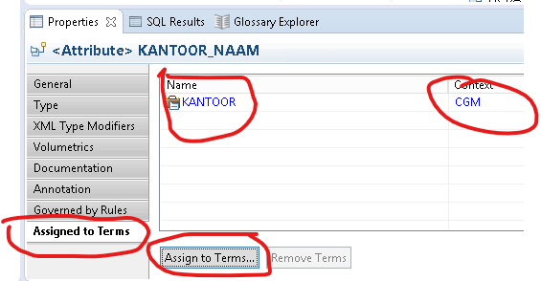
Wat is IDA? Business terms toevoegen
In IDA kan je handmatig de functionele omschrijvingen van de data koppelen aan de attributen. Dit kan ook automatisch

Slide 7
Wat is IDA? De belangrijkste functies
In de basis zijn dit de belangrijkste functies van IDA binnen UWV
Het modelleren van de data
Het mappen van bron naar bestemming (source to destination)
Het koppelen van functionele beschrijving in de information governance catalog aan de attributen
Er er kan veel meer in IDA, data architectuur is veel breder dan data modelleren alleen

Slide 8
IDA en het DIM
IDA speelt een belangrijke rol in het data integratie magazijn, DIM, architectuur
Centraal data model:
Hergebruik wordt technisch en functioneel mogelijk gemaakt
Conforme dimensies kunnen worden gemaakt
Een representatie van de gehele omgeving
Data lineage:
Herkomst van de data wordt vastgelegd
Functionele omschrijvingen:
Attributen worden voorzien van een omschrijving

Slide 9
IDA en InfoSphere
IDA maakt onderdeel uit van de DIM/ InfoSphere architectuur
InfoSphere is een set van verschillende componenten/programma’s om de data te managen. Datamanagement.
Belangrijkste componenten binnen UWV:
Data architect: Data modellen
Information catalog: Functionele omschrijvingen, data assets
Data Stage: Data extractie en transformatie (ETL)
Information analyseer: Data analyse/kwaliteit meten

Slide 10
IDA en InfoSphere
Deze programma’s/componenten delen dezelfde database waardoor ze met elkaar kunnen ‘praten’. Ze delen dezelfde metadata
Zodat bijvoorbeeld de data lineage kan worden gemaakt
En de functionele beschrijvingen aan attributen worden gekoppeld
Information
analyser
DataStage
IGC
IDA
InfoSphere centrale database

Slide 11
Waarom IDA?
IDA speelt een centrale rol in, voornamelijk, de data lineage
IDA is belangrijk om tot één centraal data model te kunnen komen

